Slide 1





저기요
화면구현
CUTE & SIMPLE
PRESENTATION
김선길, 김정희, 정승원

Slide 2



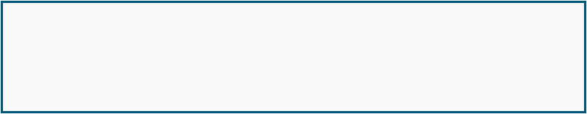



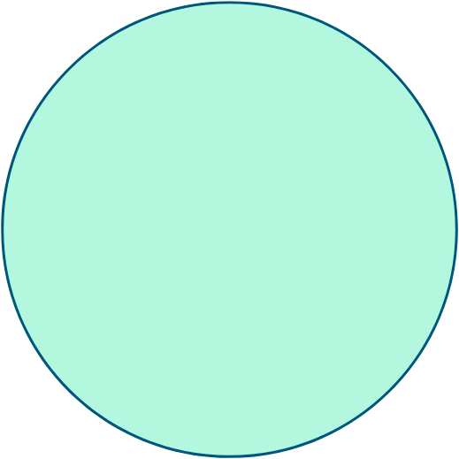


3조
01
목차
1
2
메인 페이지 : main.html
Header, Footer 공통 영역 검사
3
4
업체 페이지 : store.html
메뉴 페이지 : menu.html
5
결제 페이지 : payment.html

Slide 3



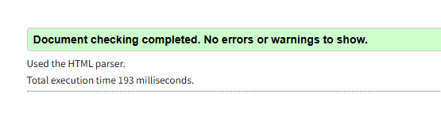
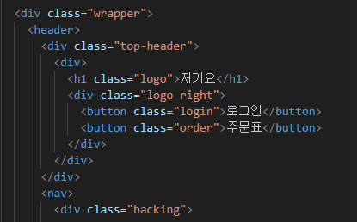
1. Header, Footer 공통 영역 검사
3조
02
-Header html 검사
- W3C 검사 오류 없음

Slide 4
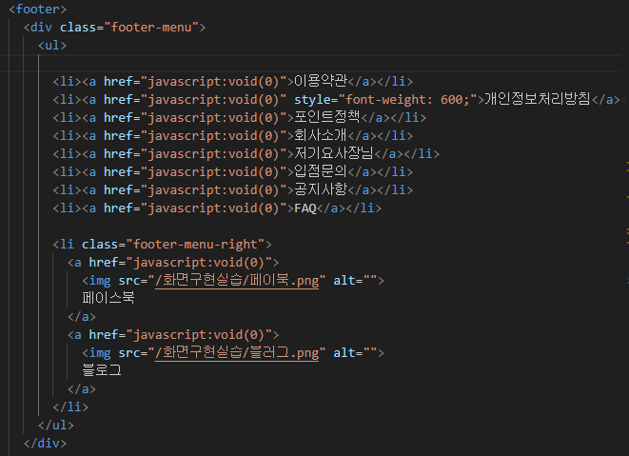
1. Header, Footer 공통 영역 검사
3조
03
-Footer html 검사
- W3C 검사 오류 없음

Slide 5
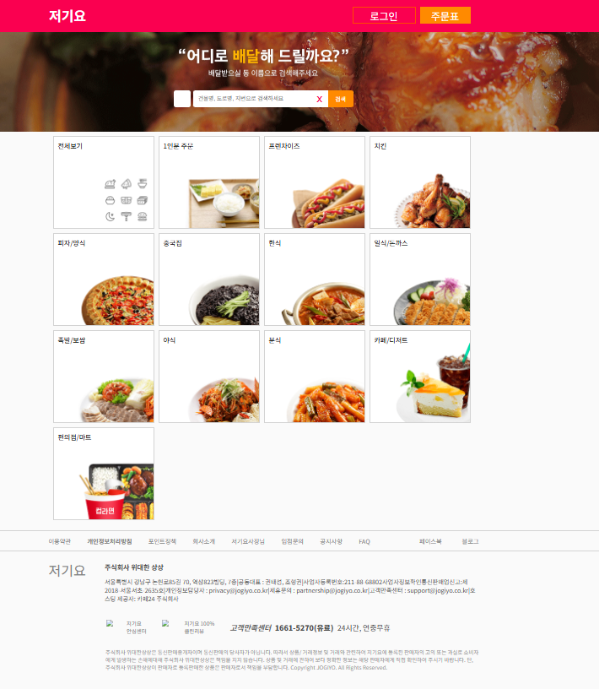
2. 메인 페이지 : main.html
3조
04
Header
주 컬러 : #FA0050
헤더 폰트 : 기본 폰트
main
Footer

Slide 6
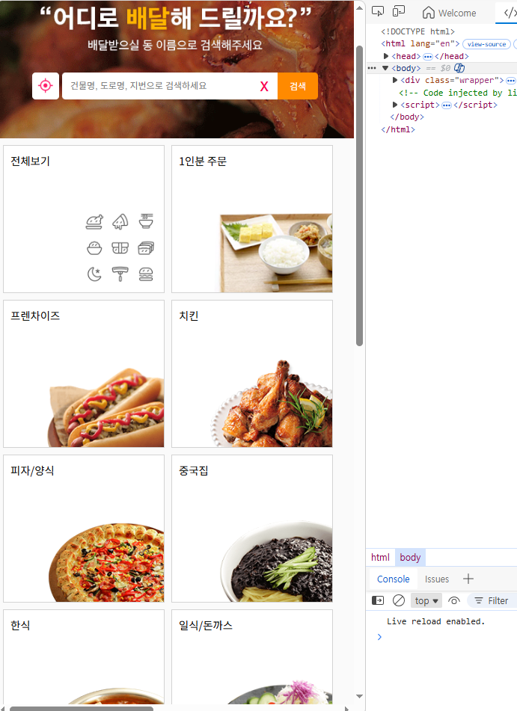
2. 메인 페이지 : main.html
3조
05
main
Main Section 카테고리
Flex방식을 사용한
반응형 정렬

Slide 7
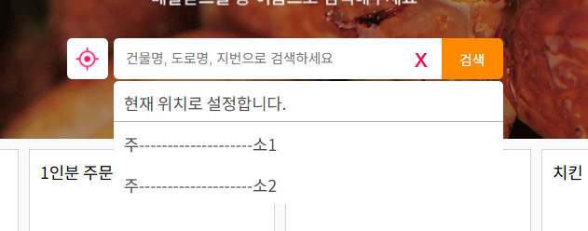
2. 메인 페이지 : main.html
3조
06
- Header drop down 구현

Slide 8
2. 메인 페이지 : main.html
3조
07
Main.html 검사
1. A 태그 빈 값 지정
2. Img Alt 값 지정

Slide 9
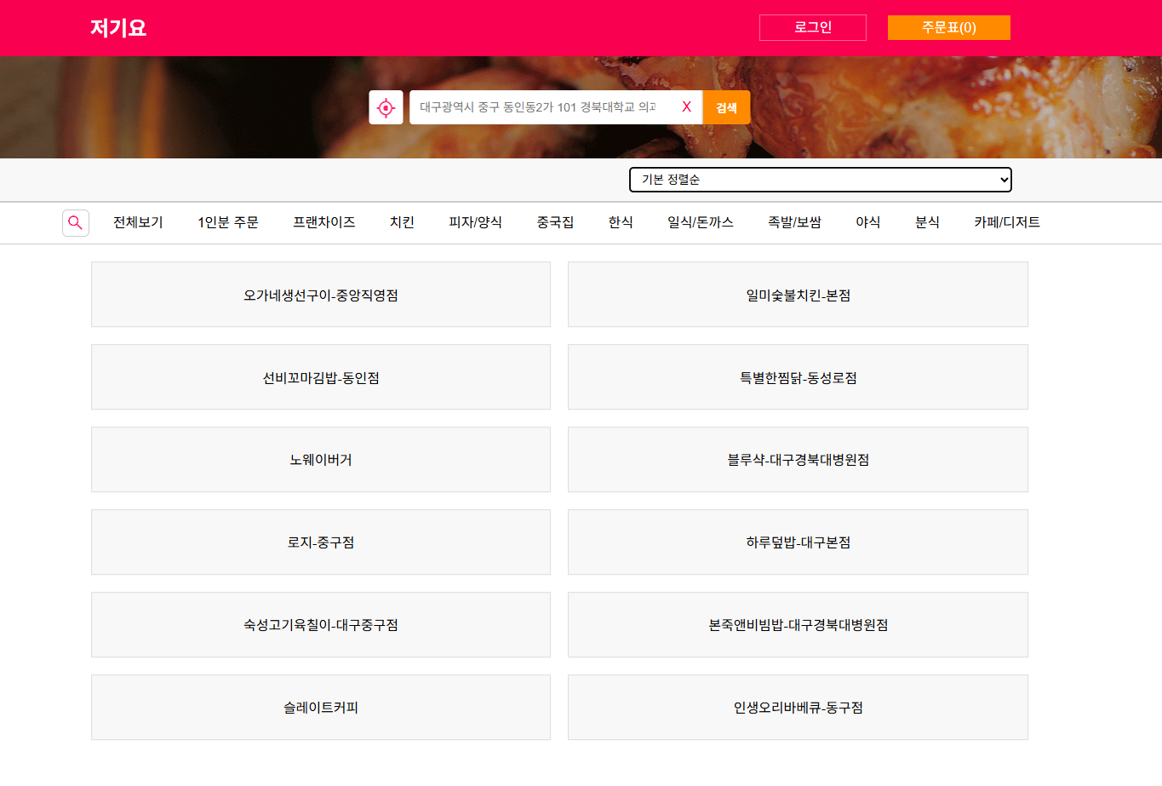
3. 업체 페이지 : Store.html
3조
08
Main

Slide 10
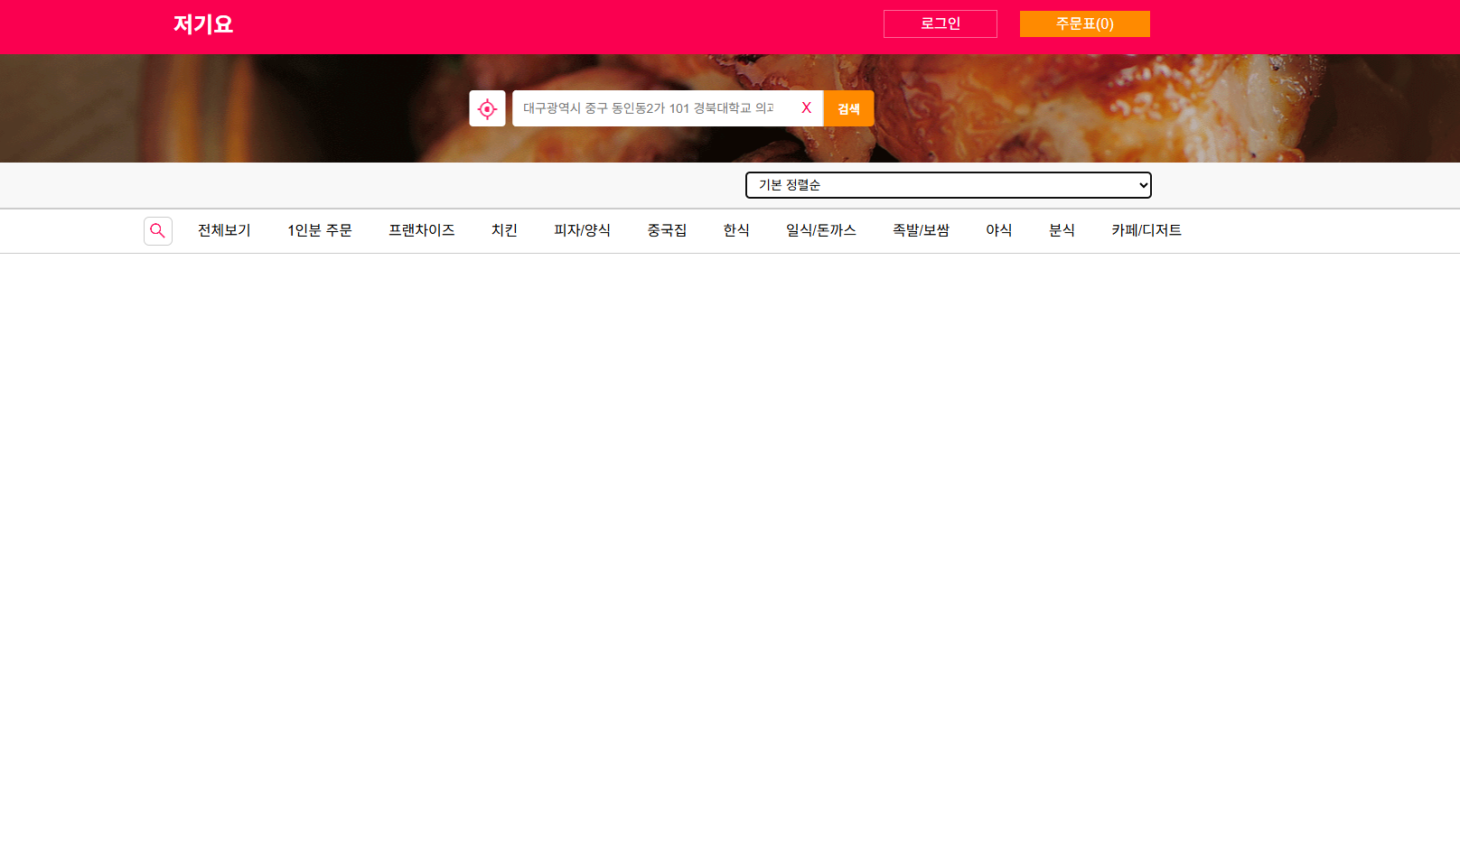
3. 업체 페이지 : Store.html
3조
09
Main-menu에 마우스 hover 시
Sub-Menu(업체명) 노출

Slide 11
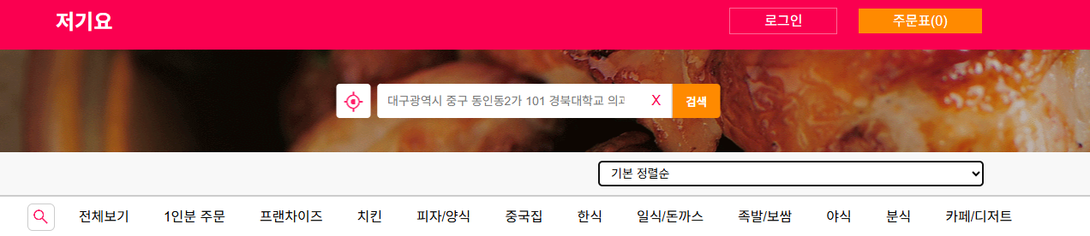
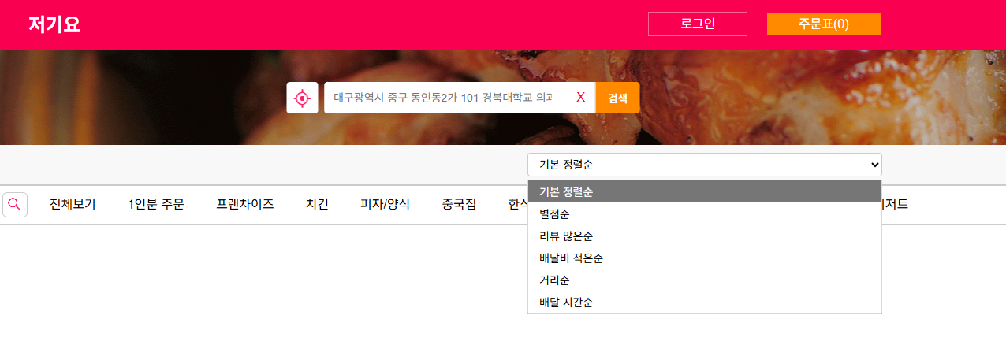
3. 업체 페이지 : Store.html
3조
10
정렬 선택창 클릭 시
정렬 옵션 선택

Slide 12
3. 업체페이지 : Store.html
3조
11
Store.html 검사
1. A 태그 빈 값 지정
2. Img Alt 값 지정
3. Sort 값 지정

Slide 13
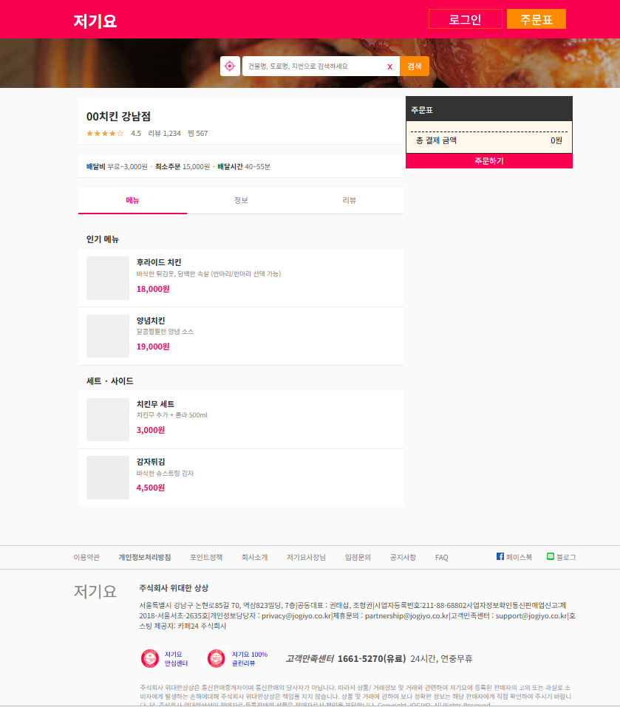
4. 메뉴 페이지 : Menu.html
3조
12
Main

Slide 14
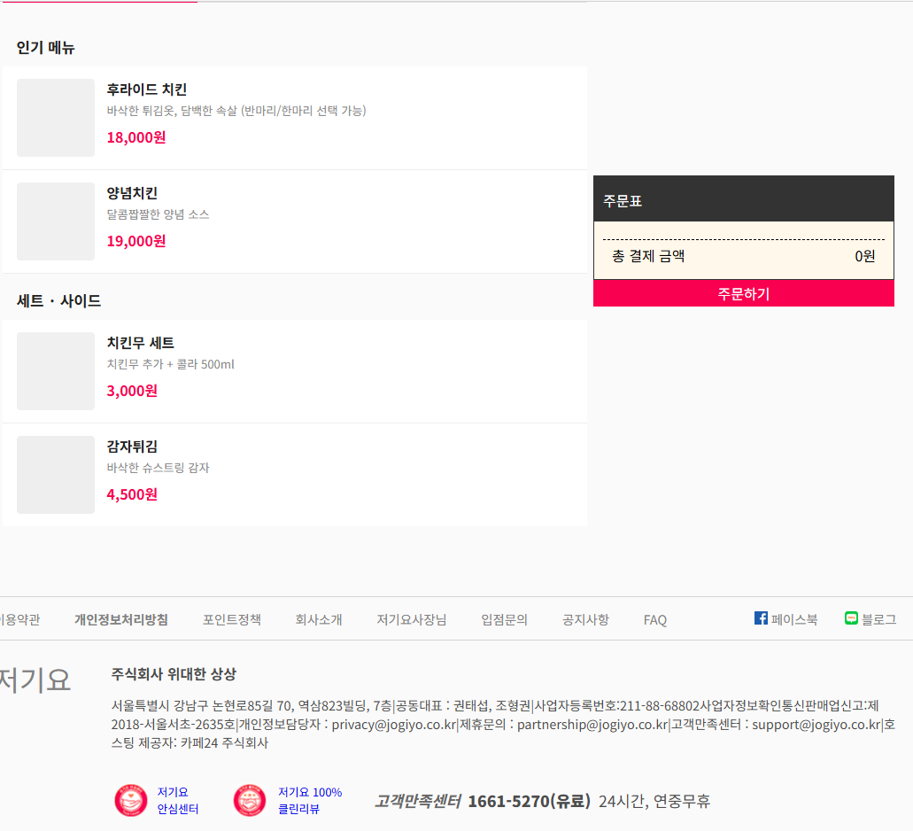
4. 메뉴 페이지 : Menu.html
3조
13
주문리스트 스크롤 시 화면 follow

Slide 15
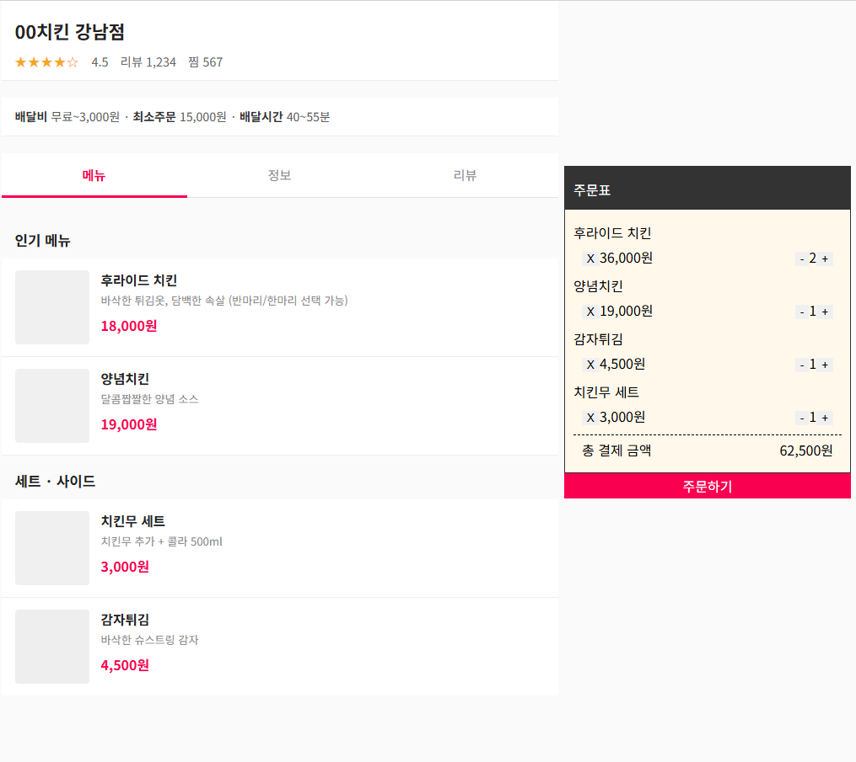
4. 메뉴 페이지 : Menu.html
3조
14
메뉴 아이템 클릭 시 주문 리스트에
아이템 추가 및 합산

Slide 16
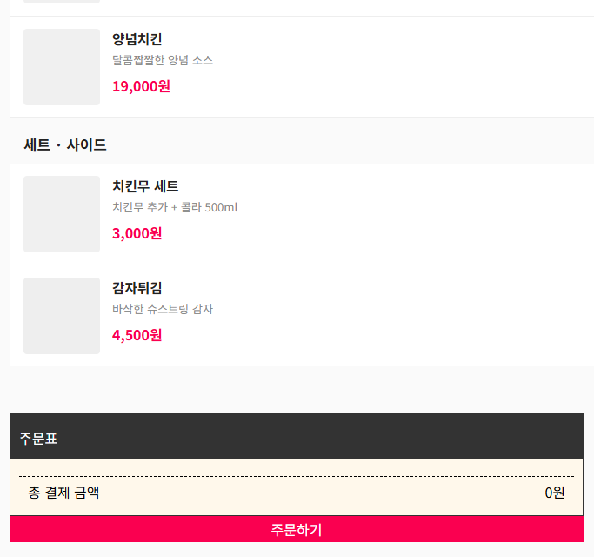
4. 메뉴 페이지 : Menu.html
3조
15
미디어 쿼리를 통한 페이지 반응형

Slide 17
4. 메뉴페이지 : Menu.html
3조
16
Menu.html 검사
1. A 태그 빈 값 지정
2. Img Alt 값 지정
3. 아이콘 소스 링크 주소 끝에 ‘/’ 사용 지양

Slide 18
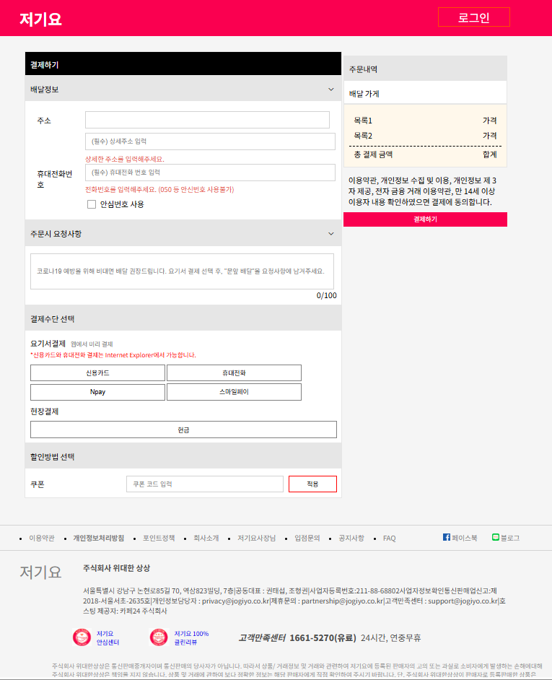
5. 결제 페이지 : Payment.html
3조
17
Main

Slide 19
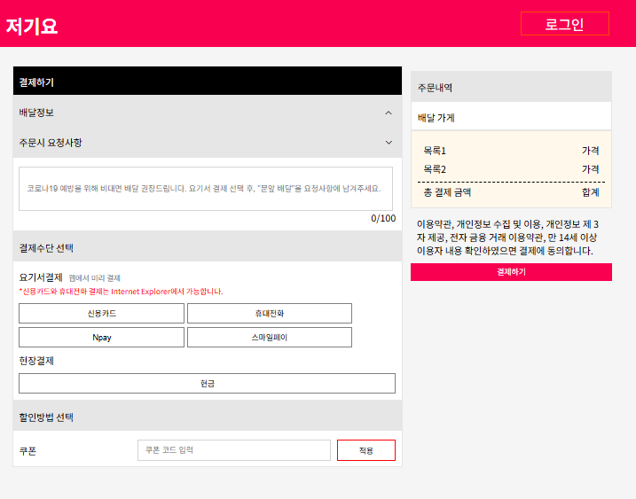
5. 결제 페이지 : Payment.html
3조
18
체크박스 버튼을 이용한 간소화 버튼 구현

Slide 20
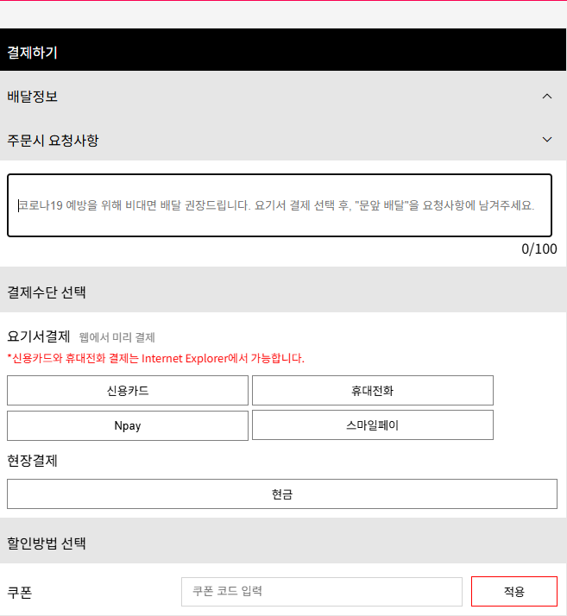
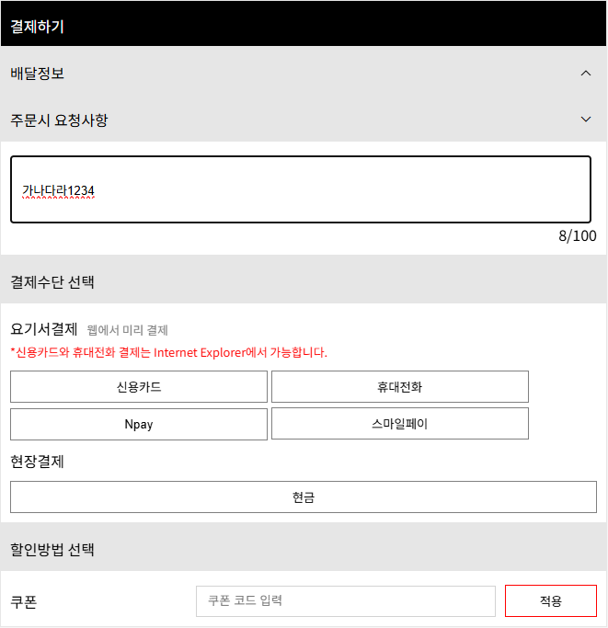
5. 결제 페이지 : Payment.html
3조
19
Input에 입력 시 글자수 카운팅 및 100자 제한

Slide 21
5. 결제페이지 : Payment.html
3조
20
Payment.html 검사
1. A 태그 빈 값 지정
2. Img Alt 값 지정
3. 아이콘 소스 링크 주소 끝에 ‘/’ 사용 지양

Slide 22




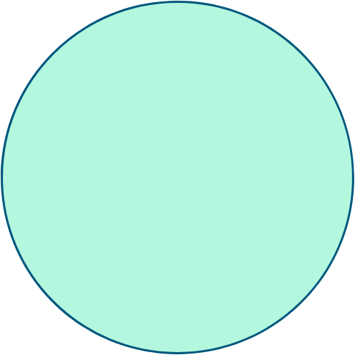




3조
FIN
Thank you

